Slide 1


Православная
инициатива
ГРАНТОВЫЙ КОНКУРС

Slide 2








Структура проведения конкурса
Объявление конкурса
Информирование и консультирование Сбор и регистрация
Экспертиза
Победители конкурса
Реализация проектов
СОРАБОТНИЧЕСТВО
Реальная поддержка добрых дел

Slide 3
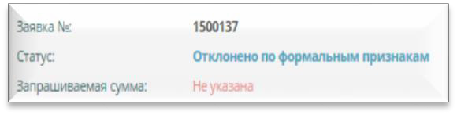
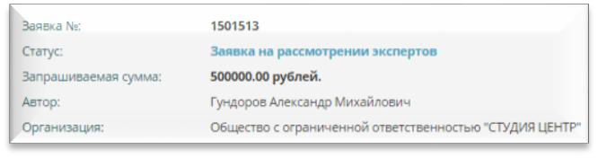
Экспертиза. Первичны^{Сбо}й^{р} отбор заявок.
На доработку 168
Пр ичины о ткло нения по ф о р м альным
пр изнакам :
не соответствие Положению о конкурсе
отсутствие писем от религиозных организаций (обязательное условие для светских организаций);
отсутствие полного комплекта необходимой документации
(выписка ЕГРЮЛ, справка из налоговой и т.д.)
незаполненный бюджет;
отсутствие собственного вклада;
Всего 1370
Отклонено 64
СОРАБОТНИЧЕСТВО
Реальная поддержка добрых дел

Slide 4
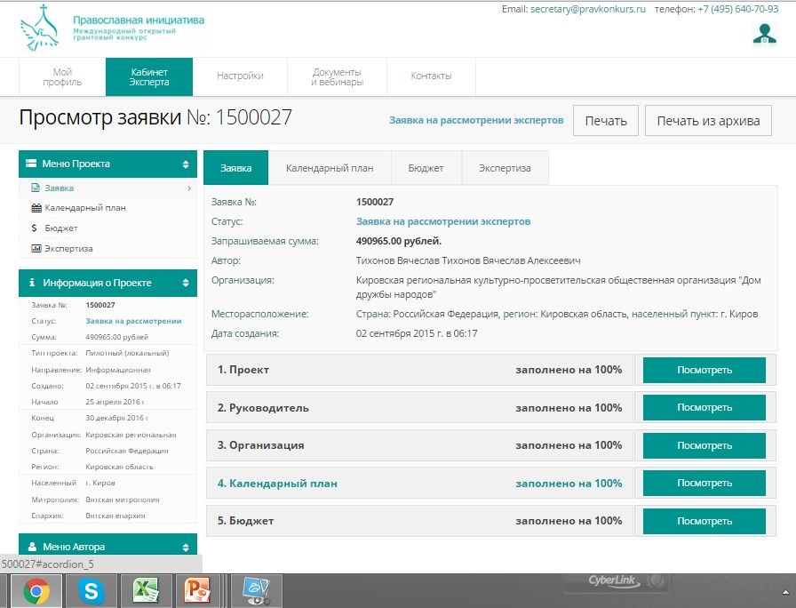
Экспертиза. Работа экспертов.
Каждая заявка оценивается
тремя экспертами
Экспертиза проводится в личном кабинете
Разработан экспертный лист
Введены отсекающие
критерии
СОРАБОТНИЧЕСТВО
Реальная поддержка добрых дел

Slide 5
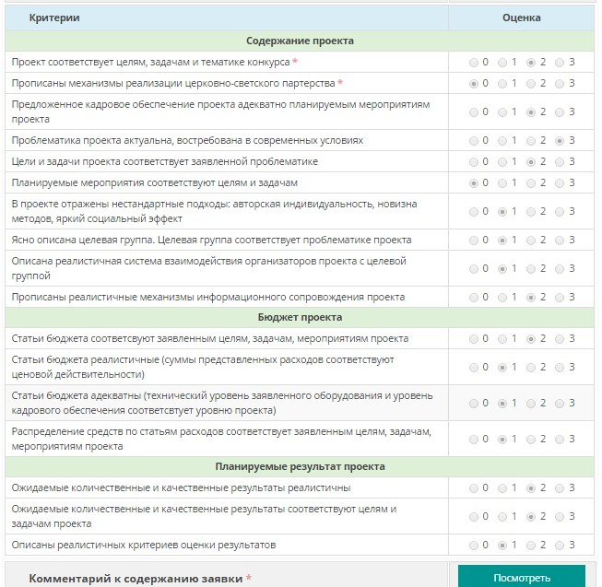
Экспертиза. Работа экспертов.
Отсек ающие критерии :
•Проект не соответствует целям,
задачам и тематике конкурса.
•Не прописаны механизмы
реализации церковно-светского партнерства.
СОРАБОТНИЧЕСТВО
Реальная поддержка добрых дел

Slide 6





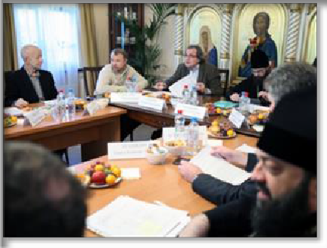
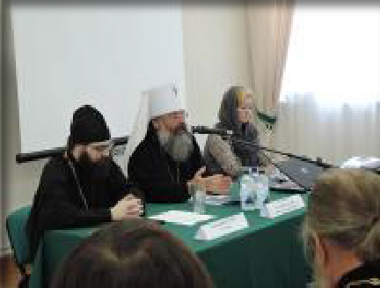

Экспертиза. Подведение итогов.
Заключения экспертов обсуждаются на заседании
Экспертного совета по направлению
Результаты работы Экспертных советов по направлениям рассматриваются на заседании Единого Экспертного совета
Координационный комитет утверждает победителей конкурса

Slide 7
Соответствие проекта идее конкурса
критерии оценки
Проект соответствует целям, задачам и тематике конкурса -10%
Прописаны механизмы реализации церковно-светского партнерства – 10%
ЧИТАЕМ ПОЛОЖЕНИЕ О КОНКУРСЕ
Конкурс «Православная инициатива» развивает идеи сотрудничества между православной
общественностью, Церковью, предпринимателями и государством.
Это сотрудничество строится на принципе взаимной ответственности и реальных ресурсных вкладах каждого участника.
Всего 1370
Отклонено 64
В п.10 следует разместить письмо/соглашение , подтверждающее партнёрство c церковной организацией. Письмо не должно нести формальный характер. Общие слова поддержки или благословение священника не являются письмом, свидетельствующим о партнерстве! В письме должна содержаться информация о конкретных формах участия представителей религиозной организации в проекте.

Slide 8
Содержание проекта
проекта? Кто конкретно готов войти в состав команды, которая будет в течение ближайшего времени заниматься подготовкой проекта, а в дальнейшем и его реализацией?
Есть ли у членов команды опыт реализации социальных проектов, т.е. решения пусть небольших социальных проблем своего местного сообщества?
Есть ли в организации опытные менеджеры, которые готовы взяться за организацию
Поддержат ли другие члены организации предложенный командой социальный проект? Не окажется ли ваша команда в изоляции, без поддержки?
критерии оценки
Кто конкретно готов войти в состав команды
Есть ли у членов команды опыт реализации социальных проектов?
Предложенное кадровое обеспечение проекта адекватно планируемым мероприятиям проекта -3%
Проблематика проекта актуальна, востребована в современных условиях -5%
Отклонено 64
Хорошо сформулированная проблема уже содержит в себе способ ее решения
важность данной социальной проблемы для региона (города, поселка, села) с точки зрения жителей, т.е. по результатам социологического опроса;
масштабность данной проблемы, т.е. ответ на вопрос «Какое количество жителей заинтересовано в решении данной социальной проблемы?»;
возможность практического решения проблемы силами вашей организации, чтобы вы смогли сосредоточиться на конкретном деле, не распыляя свои силы и имеющиеся средства.

Slide 9
ПРОБЛЕМА – ЭТО ЧТО-ТО НЕГАТИВНОЕ, ПРИНОСЯЩЕЕ ВРЕД, ТО, ЧТО ТРЕБУЕТ ИЗМЕНЕНИЯ
критерии оценки
Измененная ситуация
решение
ТЕКУЩАЯ ситуация
ЦЕЛЬ
РЕШЕННАЯ ПРОБЛЕМА
Решение проблемы – это искусство преодоления разрыва

Slide 10
критерии оценки
Содержание проекта
Цель одна
Достижима в принципе, за указанные средства и
в указанные сроки
Цель любого проекта- решение поставленной
проблемы.
Цель всегда обратна проблеме (Если цель достигнута — то проблема должна быть решена полностью или частично, есть качественный результат)
Цели и задачи проекта соответствуют заявленной проблематике – 5%
Описываются предполагаемые
итоги выполнения проекта, поддающиеся оценке.
Цель -общий итог.
Задачи - конкретные частные результаты и они заметно отличаются друг от друга.
Основные признаки хороших задач:
напрямую связаны с деятельностью по проекту (прослеживается причинно-следственная связь);
сформулированы четко и конкретно, выражены не общими словами, а в количественных и качественных показателях, которые будут использоваться при оценке выполнения проекта;
СОРАБОТНИЧЕСТВО
Реальная поддержка добрых дел

Slide 11
критерии оценки
Содержание проекта
Указывается разумно ограниченный набор мероприятий, которые могут быть выполнены в срок и в пределах общей стоимости проекта.
Понятны причины выбора именно таких мероприятий.
Понятна и убедительна предлагаемая последовательность выполнения мероприятий.
Естественность логической цепочки: проблема - цель - задача -метод.
- Планируемые мероприятия соответствуют целям и задачам -5%
- Проект включает нестандартные подходы: авторскую индивидуальность, новизну методов, существенный социальный эффект 4%
Внимание!
В календарном плане не может быть мероприятий, не определенных задачами и целями проекта, а также необеспеченных сметой проекта.
Если такие мероприятия все-таки появились, то необходимо менять задачи, описание проекта и бюджет.
Мероприятия плана должны соответствовать графику финансирования

Slide 12
критерии оценки
Содержание проекта
Целевая группа — это те, с кем мы работаем в рамках проекта
Целевая группа может быть прямая (граждане, которым оказывается помощь) и опосредованная (организации, которые работают с гражданами)
Целевая группа имеет количественные границы
Целевая группа описана четко, достойна поддержки, соответствует проблематике проекта – 5%
Способы рекрутирования целевой группы и включения ее в мероприятия реалистичны -5%
Целевая группа и благополучатели не всегда одно и то же
ВАЖНО,
что проблема, на решение которой направлен проект, присуща всем представителям данной целевой группы
Благополучатели - это конкретные люди (или группы конкретных людей), которые получают конкретное благо в ходе или по итогам данного проекта напрямую или через
деятельность организаций.

Slide 13
критерии оценки
Содержание проекта
Ресурсом могут быть не только деньги или материальные ценности, но и информация
В проекте необходимо предусматривать расходы, связанные с информационным сопровождением
Механизмы информационного сопровождения проекта реалистичны и эффективны -3 %
Одним из эффективных способов работы с населением является просвещение.
Для того чтобы познакомить население региона с различными сторонами социальной проблемы, которая стала целью социального проекта, и с планами команды, существует несколько приемов: распространение листовок, встреч и бесед с жителями, статьи в газетах, информация в СМИ и т.д.
Не забудьте, информация устаревает и если она не обновляется, то начинает вызывать отрицательную реакцию у населения.

Slide 14
критерии оценки
Бюджет проекта
Наиболее распространенная ошибка при составлении бюджета – несоответствие бюджета – содержательной части, календарному плану проекта и его задачам, слишком затратная часть расходов и неравномерность их распределения.
Бюджет экономичен: уровень зарплат, стоимость услуг и материальных ресурсов, и других расходов соответствуют ценовой действительности – 9%
Статьи бюджета, стоимость и технические характеристики заявленного оборудования, кадровое обеспечение и уровень оплаты труда адекватны требованиям проекта – 8%
Распределение средств по статьям бюджета обеспечивает успешное выполнение всех мероприятий, решение задач, реализацию цели – 8%
Комментарии к бюджету являются неотъемлемой частью бюджета проекта и доказывают реалистичность, а также необходимость и достаточность каждого расхода, предусмотренного бюджетом, для реализации проекта.

Slide 15
Планируемые результаты проекта
критерии оценки
Количественные и качественные результаты достижимы -8%
Количественные и качественные результаты адекватны целям и задачам проекта – 8%
Критерии оценки результатов инструментальны – 4%
Основные характеристики:
соответствие результатов цели, задачам проекта;
измеряемость (количественные и качественные показатели)
реалистичность результатов;
выполнимость результатов;
возможные риски.
Есть два основных вида показателей:
а) количественные (по количеству сделанного, например, посаженных деревьев, выпущенных листовок, проведенных бесед и т д.);
б) качественные (по изменению состояния, качества того или иного объекта, который стал целью вашего проекта, например чистота школьного двора).

